Slide 1
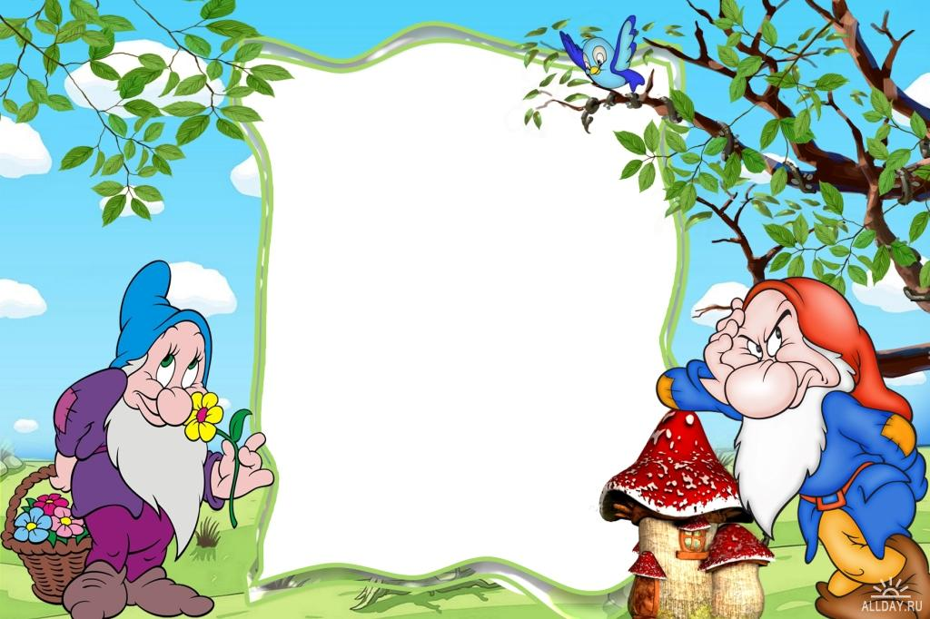


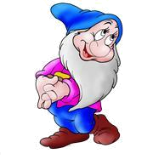
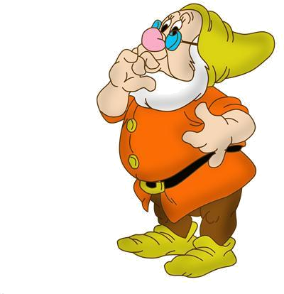
Князева Татьяна Юрьевна
учитель начальных классов
МОУ СОШ № 144
г.Нижнего Новгорода
Вариант 1
Вариант 2
Использован шаблон создания тестов в PowerPoint

Slide 2
Верно: 6
Ошибки: 10
Отметка: 2
ещё
исправить
Время: 0 мин. 24 сек.

Slide 3

7 ∙ 4 =
28
27
24

Slide 4
16 : 4 =
12
8
4

Slide 5
36 : 9 =
4
6
8

Slide 6
4 ∙ 5 =
16
20
24

Slide 7
24 : 4 =
6
8
7

Slide 8
9 ∙ 4 =
28
32
36

Slide 9
32 : 4 =
9
7
8

Slide 10
28 : 4 =
8
7
6

Slide 11
4 ∙ 6 =
28
20
24

Slide 12
20 : 5 =
6
15
4

Slide 13
4 ∙ 4 =
20
16
12

Slide 14
4 ∙ 8 =
32
28
24

Slide 15
12 : 3 =
9
6
4

Slide 16
4 ∙ 2 =
8
6
10

Slide 17
4 : 1 =
3
0
4

Slide 18
3 ∙ 4 =
10
12
15

Slide 19
6 ∙ 4 =
24
20
16

Slide 20
4 ∙ 9 =
28
32
36

Slide 21
12 : 4 =
6
3
2

Slide 22
24 : 4 =
8
6
3

Slide 23
5 ∙ 4 =
20
24
16

Slide 24
28 : 4 =
8
7
6

Slide 25
32 : 8 =
3
6
4

Slide 26
4 ∙ 4 =
16
12
15

Slide 27
36 : 4 =
10
9
8

Slide 28
8 ∙ 4 =
36
28
32

Slide 29
20 : 4 =
16
4
5

Slide 30
4 ∙ 3 =
10
12
8

Slide 31
4 ∙ 7 =
27
32
28

Slide 32
8 : 4 =
4
2
6

Slide 33
1 ∙ 4 =
4
0
5

Slide 34
16 : 4 =
8
12
4

